Slide 1

2022
研究进展汇报
报告人：胡康

Slide 2
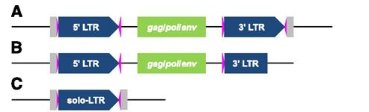
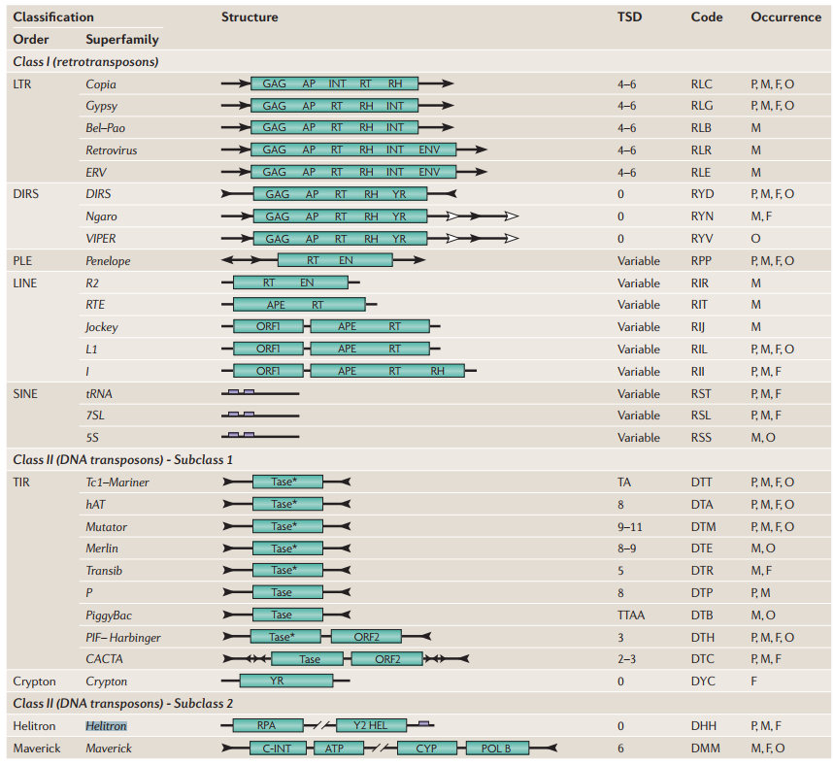
1
TE背景
RESEARCH PURPOES
TE（转座子）是一群有结构和编码特征的古老的重复序列。最初为了能具备转座的能力，它们有完整的结构和编码特征。但是随着时间的推移，某些TE的结构和编码特征会逐渐消失，从而失去转座的活性（通常伴有大量的deletion）。
2.TE的注释就是识别目前基因组中存在的TE家族（通常是具备完整的结构和编码区）。难点：
TE发生了大量的deletion，很难从序列一致性判断两条序列本身同属一个家族。
TE的起始和终止位置（边界）难确定。
由于片段化的TE数量较多，而完整的TE较少，一般的重复区识别算法没有足够多的支持信息识别完整的TE，而是识别非常多零散的片段。如RepeatScout中存在大量零散的重复序列。
完整的TE（个数少）
片段化的TE（个数多）
报告人： 胡康

Slide 3
2
已有的方法及缺陷
RESEARCH PURPOES
RepeatModeler2：de novo + 结构识别方法。用RepeatScout和Recon进行de novo 识别，然后再利用LTR_retriever进行LTR结构的识别。
缺点：
1.RepeatScout的输入被限制在1G之内，同时Recon需要进行序列的自比对，因此同样无法处理大规模的数据。
2.为了减少计算量，它使用随机采样迭代的方法，因此它每次运行的结果都会有所差异。
3.如果在一个样本中某个TE的拷贝数很少，那它极有可能检测不到。
4.另外，在测试的过程中发现RepeatModeler2结果的提升很大程度来自于LTR_retriever工具，使用和不使用该工具结果区别较大。
5.尽管采用了迭代的方法， 仍需要较长的运行时间。
REPET：将基因组序列进行自比对，重复区会产生多个比对位置。识别重复区后经过聚类和结构、特征发现等方法去识别TE。
缺点：
直接将基因组序列进行自比对非常耗时，很难处理大规模的数据，REPET需要配置一个多节点的集群去运行。
EDTA：基于结构的TE识别方法，结合了多个不同类型工具（如识别LTR的LTR_finder和LTRharvest、识别TIR的GRF、识别Helitron的HelitronScanner）。
缺点：
对于缺少结构特征的TE无法识别，比如无法识别LINE、SINE类型的TE。
Ou, S., Su, W., Liao, Y., Chougule, K., Agda, J. R., Hellinga, A. J., ... & Hufford, M. B. (2019). Benchmarking transposable element annotation methods for creation of a streamlined, comprehensive pipeline. Genome biology, 20(1), 1-18
Flutre, T., Duprat, E., Feuillet, C., & Quesneville, H. (2011). Considering transposable element diversification in de novo annotation approaches. PloS one, 6(1), e16526
Flynn, J. M., Hubley, R., Goubert, C., Rosen, J., Clark, A. G., Feschotte, C., & Smit, A. F. (2020). RepeatModeler2 for automated genomic discovery of transposable element families. Proceedings of the National Academy of Sciences, 117(17), 9451-9457.
报告人： 胡康

Slide 4
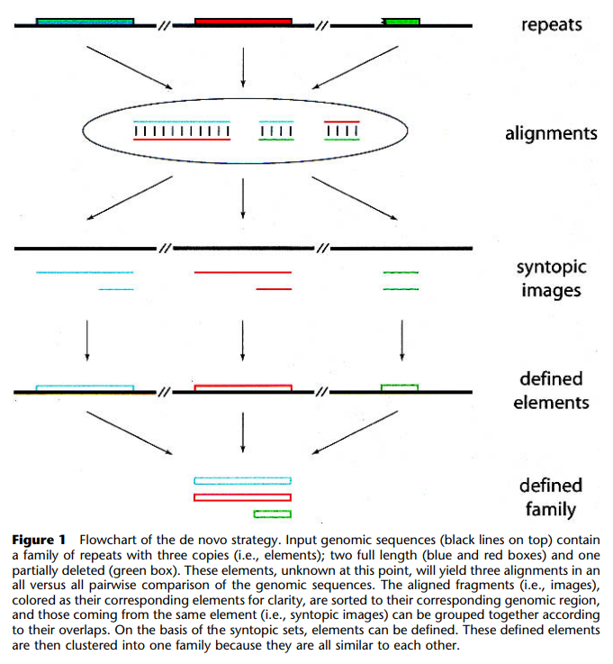
KmerRepFinder方法与其他方法的对比：
1.对于绝大多数的de novo识别方法都是基于pairwise比对的相似性来识别重复家族的。例如
Single-linkage clustering (Agarwal and States, 1994)
REPuter (Kurtz et al., 2000)
RepeatFinder (Volfovsky et al., 2001)
RECON (Bao and Eddy, 2002)
RepeatGluer (Pevzner et al., 2004)
PILER (Edgar and Myers, 2005)
REPET (Flutre et al., 2011)
其中以RECON为代表，用于从头重复家族鉴定的主要工具，
用于许多基因组项目。

Slide 5
KmerRepFinder方法与其他方法的对比：
基于pairwise比对的相似性来识别重复家族的缺点是需要非常大的计算量，通常无法有效处理规模稍大的基因组，即使面对较小的基因组也需要漫长的等待。
针对这一难点， Price et al., 2005提出了RepeatScout，它以一系列高频的kmer为一致性种子，然后围绕一致性种子开展多次对齐的迭代扩展，直至生成一致性序列。它的优势是速度快，不需要进行pairwise比对。缺点是RepeatScout只适合找到low-divergence的重复家族，因此它会找到许多duplication和TE fragments。

Slide 6
1.为了减少pairwise比对的计算量，KmerRepFinder首先基于低频kmer，识别出可能的候选重复区，从而将识别的范围从整个基因组缩小到候选重复区中。果蝇：165MB->55MB；水稻：362MB->151MB; 斑马鱼：1.6GB->737MB; 减少了一半以上的搜索范围。（异同：RepeatScout使用高频kmer作为种子来识别一致性重复序列，而KmerRepFinder使用低频kmer来确定候选重复区）
2. 在进行pairwise 比对后，比对信息中通常只包含重复序列的子序列，而我们的目标是识别一个具有生物学意义的完整TE实体。RECON中使用Single Linkage Clustering Algorithms来扩展比对的子序列，通过连接有Overlap的比对子序列，从而形成一条包含子序列的序列。由于TE拷贝经常发生Indel，因此在对比对的子序列进行扩展的同时，应该考虑一定的容错。为了解决这一点，KmerRepFinder实现了一种容错扩展算法：
(1) Obtain pairwise local alignments between sequences in {Sn}.设置一个扩展阈值p（200bp），然后将比对按照比对target上的起始、终止位置进行排序。
(2) Construct graph G(V,E), where V represents all the Images and E represents the 连通性 between Images. Two images are considered 连通的 if they 之间的距离小于p, 需要考虑 strand的方向.
(3) define an element Sn(sk, ek) as the longest fragment that covers all images in the component.
(4)候选重复区被划分为多个最长的片段。

Slide 7
s₅-e₄ > p
Query
a
b
c
d
e
f
s₁
s₂
e₁
e₂
s₃
s₄
e₃
e₄
s₅
s₆
e₅
e₆
Target
start
direction
end
b
a
c
e
d
f
Candidate TE
s₁
e₄
s₅
e₆

Slide 8
Defined elements
Tandem repeat
TRF过滤串联重复
过滤假阳性
过滤冗余序列

Slide 9
Defined elements
搜索序列的终端特征Terminal Repeat(LTR、TIR)，获得一个准确的边界
LTR
LTR
TIR
TIR
过滤假阳性以及分类
与已知TE相似性
高度相似性
RepeatMasker Library
LTR
LTR
TIR
TIR
RepeatClassifier分类

Slide 10
Repeat1
Repeat2
s5-e4 > p
Query candidate repeat
XXX
XXX
XXX
①
②
③
④
⑤
⑥
Target candidate repeat
e1
s3
s4
e3
e4
s6
e5
s1
s2
e2
s5
e6
direction
start
end
①
②
③
⑤
④
⑥
e4
e6
Defined elements
s1
s5

Slide 11
3
我的方法
利用Kmer覆盖的方法找出候选重复区域，减少序列自比对的计算量。
将候选重复区域进行自比对，获取能代表候选重复区域的最长序列集合。这一步能够基本上确定序列的边界，并且能够有效的解决候选重复区域中包含多个TE的情况。
初步过滤假阳性序列。1.过滤掉串联重复。 2.过滤掉拷贝数<3的序列（非重复序列和部分segmental duplication）。3.过滤掉TE冗余序列（某条序列的99%都包含在另外一条序列中为冗余）。
序列分类：
1) 与已知TE有高一致性，可确定序列的分类。
2)有明显的LTR结构和TIR结构， 可进一步确定序列的边界，并对其进行分类。
3)与已知蛋白质编码序列具有较高一致性（>=80%）的序列，也可对其进行分类。
4)对于不满足上述三种条件的序列，可认为是假阳性序列进行过滤。
RESEARCH PURPOES
De novo发现
过滤与分类
报告人： 胡康

Slide 12
3.1
Kmer覆盖
RESEARCH PURPOES
Kmer覆盖的方法发现候选重复区域，减少搜索范围
Repeat1
Repeat2
XXX
XXX
XXX
可能会存在不是重复区的序列被当成重复区标记（重复边界不明），以及标记的重复区中实际包含多条TE。
报告人： 胡康

Slide 13
RESEARCH PURPOES
Repeat1
Repeat2
XXX
XXX
XXX

Slide 14
3.2
Pair-wise比对扩展确定TE边界
RMblast是RepeatModeler2团队对Blast工具的改进版本，专门针对转座子的比对工具。它能够进行序列的局部比对，因此可以准确的定位序列的边界。
候选重复区
Pair-wise比对扩展的容错解决方案（Chaining）
①
②
③
④
s1
s2
e1
e2
s3
e3
s4
e4
其它候选重复区
起
终
候选重复区中可能存在indel和多条TE，因此会产生多个分段比对，如上图的①、②、③、④。我们采用比对扩展的方法来解决容错问题：
1.针对上述比对情况，我们首先设置一个扩展阈值p（200bp），然后将比对按照起始、终止位置进行排序。
2.对于每一个比对而言，依次判断其相邻的比对能否使得序列长度得到扩展。比如首先是比对①，其起始、终止位置为s1,e1；比对②的起始、终止位置为s2,e2。因为e2>e1，且s2-e1<p，说明加入比对②，能够使得当前比对的长度扩展，因此更新当前比对。同理e3>e2，且s3-e2<p，加入比对③，更新当前比对。而由于s4-e3>p，说明比对④离当前比对过远，无法跨越中间的gap，因此比对④不加入。
3.对每个比对进行上述操作，可以得到一个由长到短排序的序列集合。依次取集合中的序列，若当前的序列与已取出序列的overlap不超过50%，则说明当前序列不与已取出序列冗余。最后我们可以用取出的序列来代表这个候选重复区中的所有TE。上述例子中的TE序列为比对① 、②、③组成的序列1 （起始s1，终止e3）和比对④对应的序列2（起始s4，终止e4）。
报告人： 胡康

Slide 15
De novo识别的一致性序列
低拷贝数的Segmental duplication(拷贝数<3)
冗余的一致性序列（99%的序列包含在别的序列里）
序列分类
TRF过滤串联重复
与已知TE序列的相似性
与已知TE蛋白质序列相似性

Slide 16
Candidate TE sequences
Filter tandem repeats by TRF
Filter segmental duplication with
low copy number
Filter redundant TE sequences
TE classification
Similarity to known
TE sequences
Similarity to
known TE proteins

Slide 17
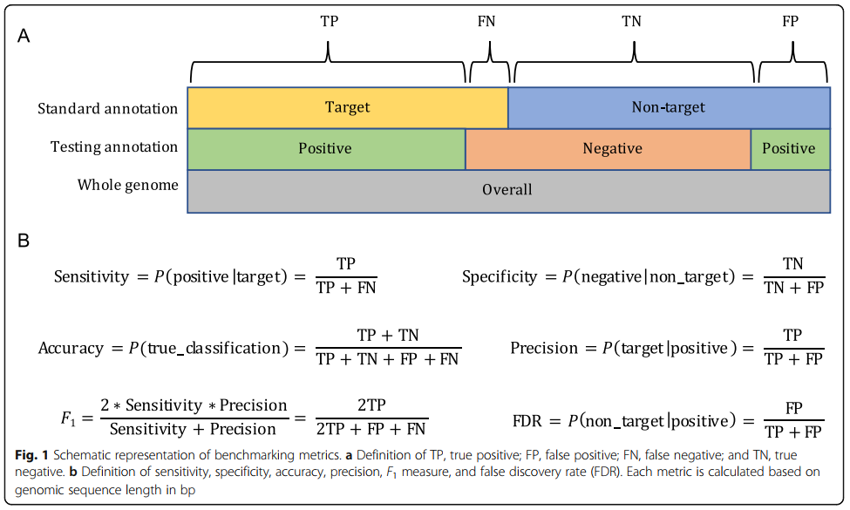
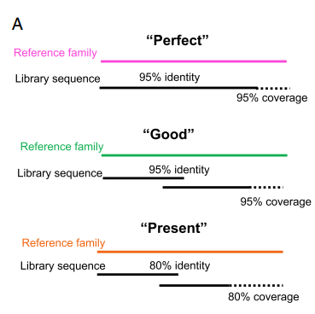
4
实验结果
RESEARCH PURPOES
1.EDTA评价方法
2.RepeatModeler2评价方法
碱基角度评价
序列的完整性角度评价
报告人： 胡康

Slide 18
4
实验结果
检测工具 | EDTA评价方法 |  |  |  |  |  | RepeatModeler2评价方法
 | Sensitivity | Specificity | Accuracy | Precision | FDR | F1 | Perfect | Good | Present
KRF_bak | 0.9213 | 0.9792 | 0.9640 | 0.9400 | 0.0600 | 0.9306 | 112 | 25 | 27
KRF | 0.8798 | 0.9883 | 0.9594 | 0.9646 | 0.0354 | 0.9203 | 105 | 20 | 26
RepeatScout | 0.9824 | 0.9493 | 0.9577 | 0.8685 | 0.1315 | 0.9220 | 21 | 106 | 49
EDTA | 0.7322 | 0.9721 | 0.9046 | 0.9113 | 0.0887 | 0.8120 | 43 | 23 | 19
RepeatModeler2 | 0.9614 | 0.9613 | 0.9613 | 0.8956 | 0.1044 | 0.9273 | 66 | 36 | 39
果蝇实验数据
报告人： 胡康

Slide 21






A
TP
FN
TN
FP
Standard annotation
Target
Non-target
Testing annotation
Positive
Negative
Positive
Whole genome
Overall
B
Sensitivity = P(positive |target) = $\frac{TP}{TP+FN}$
Specificity = P(negative |non_target) = $\frac{TN}{TN+FP}$
Accuracy = P(true_classification) = $\frac{TP+TN}{TP+TN+FP+FN}$
Precision = P(target |positive) = $\frac{TP}{TP+FP}$
F1 = $\frac{2 ∗Sensitivity ∗Precision}{Sensitivity+Precision}$ = $\frac{2TP}{2TP+FP+FN}$
FDR = P(non_target |positive) = $\frac{FP}{TP+FP}$

Slide 22
“Perfect”
Reference family
95% identity
Library sequence
95% coverage
“Good”
Reference family
95% identity
Library sequence
95% coverage
“Present”
Reference family
80% identity
Library sequence
80% coverage

Slide 23

A
B
TP
FN
TN
FP
“Perfect”
Reference family
Standard annotation
Target
Non-target
95% identity
Library sequence
95% coverage
Testing annotation
Positive
Negative
Positive
Whole genome
Overall
“Good”
Reference family
95% identity
Sensitivity = P(positive |target) = $\frac{TP}{TP+FN}$
Specificity = P(negative |non_target) = $\frac{TN}{TN+FP}$
Library sequence
95% coverage
Accuracy = P(true_classification) = $\frac{TP+TN}{TP+TN+FP+FN}$
Precision = P(target |positive) = $\frac{TP}{TP+FP}$
“Present”
Reference family
80% identity
F1 = $\frac{2 ∗Sensitivity ∗Precision}{Sensitivity+Precision}$ = $\frac{2TP}{2TP+FP+FN}$
FDR = P(non_target |positive) = $\frac{FP}{TP+FP}$
Library sequence
80% coverage

Slide 24
4
新版实验结果
果蝇实验数据
repbase 320条
检测工具 | EDTA评价方法 |  |  |  |  |  | RepeatModeler2评价方法
 | Sensitivity | Specificity | Accuracy | Precision | FDR | F1 | Perfect | Good | Present | Not_found
Old_KRF | 0.9775 | 0.9782 | 0.9780 | 0.9389 | 0.0612 | 0.9578 | 121 | 36 | 49 | 114
New_KRF | 0.8046 | 0.9897 | 0.9389 | 0.9673 | 0.0327 | 0.8784 | 92 | 22 | 17 | 189
RepeatScout | 0.9824 | 0.9493 | 0.9577 | 0.8685 | 0.1315 | 0.9220 | 21 | 106 | 49 | 144
EDTA | 0.7322 | 0.9721 | 0.9046 | 0.9113 | 0.0887 | 0.8120 | 43 | 23 | 19 | 235
RepeatModeler2 | 0.9614 | 0.9613 | 0.9613 | 0.8956 | 0.1044 | 0.9273 | 66 | 36 | 39 | 179
报告人： 胡康

Slide 25
4
新版实验结果
水稻实验数据
repbase 3084条
检测工具 | EDTA评价方法 |  |  |  |  |  | RepeatModeler2评价方法
 | Sensitivity | Specificity | Accuracy | Precision | FDR | F1 | Perfect | Good | Present | Not_found
Old_KRF | 0.8736 | 0.9794 | 0.9268 | 0.9767 | 0.0233 | 0.9223 | 504 | 67 | 427 | 2086
New_KRF | 0.8647 | 0.9691 | 0.9171 | 0.9652 | 0.0348 | 0.9122 | 673 | 127 | 359 | 1925
RepeatScout | 0.8940 | 0.9514 | 0.9230 | 0.9476 | 0.0524 | 0.9200 | 173 | 149 | 375 | 2387
EDTA | 0.9131 | 0.8831 | 0.8979 | 0.8840 | 0.1160 | 0.8983 | 464 | 225 | 709 | 1686
RepeatModeler2 | 0.8993 | 0.9336 | 0.9166 | 0.9299 | 0.0701 | 0.9144 | 385 | 94 | 394 | 2211
报告人： 胡康

Slide 26
4
新版实验结果
斑马鱼实验数据
repbase 2322条
检测工具 | EDTA评价方法 |  |  |  |  |  | RepeatModeler2评价方法
 | Sensitivity | Specificity | Accuracy | Precision | FDR | F1 | Perfect | Good | Present | Not_found | Perfect | Good | Present | Not_found
KRF | 0.8590 | 0.9401 | 0.8920 | 0.9543 | 0.0457 | 0.9041 | 642 | 151 | 343 | 1186 | 0.276485788 | 0.065030146 | 0.147717485 | 0.510766581
KRF_new
RepeatScout | - | - | - | - | - | - | - | - | - | - | - | - | - | -
EDTA | 0.9134 | 0.8955 | 0.9061 | 0.9268 | 0.0732 | 0.9201 | 453 | 252 | 659 | 958 | 0.195090439 | 0.108527132 | 0.283807063 | 0.412575366
RepeatModeler2 | 0.9297 | 0.9180 | 0.9249 | 0.9421 | 0.0579 | 0.9359 | 480 | 159 | 294 | 1389 | 0.206718346 | 0.068475452 | 0.126614987 | 0.598191214
报告人： 胡康

Slide 27
4
新版实验结果
Caenorhabditis briggsae实验数据
repbase 227条
检测工具 | EDTA评价方法 |  |  |  |  |  | RepeatModeler2评价方法
 | Sensitivity | Specificity | Accuracy | Precision | FDR | F1 | Perfect | Good | Present | Not_found | Perfect | Good | Present | Not_found
KRF | 0.9841 | 0.9105 | 0.9239 | 0.7103 | 0.2897 | 0.8251 | 105 | 27 | 68 | 27 | 0.462555066 | 0.118942731 | 0.299559471 | 0.118942731
KRF_new | 0.871760819240755 | 0.935322269965614 | 0.923130974100951 | 0.761834411389485 | 0.238165588610515 | 0.813099081272993 | 70 | 13 | 53 | 91
RepeatScout | 0.9616 | 0.8875 | 0.9011 | 0.6583 | 0.3417 | 0.7815 | 58 | 25 | 59 | 85 | 0.255506608 | 0.110132159 | 0.259911894 | 0.374449339
EDTA | 0.8656 | 0.8690 | 0.8683 | 0.6115 | 0.3885 | 0.7167 | 8 | 27 | 49 | 143 | 0.035242291 | 0.118942731 | 0.215859031 | 0.629955947
RepeatModeler2 | 0.9519 | 0.8876 | 0.8995 | 0.6576 | 0.3424 | 0.7778 | 34 | 17 | 64 | 112 | 0.149779736 | 0.074889868 | 0.281938326 | 0.49339207
报告人： 胡康

Slide 28
repbase 320条
果蝇实验数据
4
新版实验结果
检测工具 | EDTA评价方法 |  |  |  |  |  | RepeatModeler2评价方法
 | Sensitivity | Specificity | Accuracy | Precision | FDR | F1 | Perfect | Good | Present | Not_found | Perfect_Ratio | Good_Ratio | Present_Ratio | Not_found_Ratio
KRF | 0.8735 | 0.989 | 0.9581 | 0.9666 | 0.0334 | 0.9177 | 103 | 18 | 18 | 181
HiTE | 0.868673270436356 | 0.990847660337387 | 0.958117347757727 | 0.972013448984772 | 0.0279865510152275 | 0.917442487881115 | 104 | 18 | 15 | 183
HiTE-current | 0.749143229338156 | 0.991645855633506 | 0.924247106111743 | 0.97184358158216 | 0.0281564184178399 | 0.846084391232129 | 77 | 36 | 21 | 186
RepeatScout | 0.9824 | 0.9493 | 0.9577 | 0.8685 | 0.1315 | 0.9220 | 21 | 106 | 49 | 144 | 0.0656 | 0.3313 | 0.1531 | 0.45
EDTA | 0.7322 | 0.9721 | 0.9046 | 0.9113 | 0.0887 | 0.8120 | 43 | 23 | 19 | 235 | 0.1344 | 0.0719 | 0.0594 | 0.7344
RepeatModeler2 | 0.9614 | 0.9613 | 0.9613 | 0.8956 | 0.1044 | 0.9273 | 66 | 36 | 39 | 179 | 0.2063 | 0.1125 | 0.1219 | 0.5594

Slide 29
A
O. sativa
C. briggsae
D. rerio
D. melanogaster
B

Slide 30
a
b
c
d

Slide 31
a
b
c
d

Slide 32
4
新版实验结果
水稻实验数据
repbase 3084条， repbase.multicopy 2244条
检测工具 | EDTA评价方法 |  |  |  |  |  | RepeatModeler2评价方法
 | Sensitivity | Specificity | Accuracy | Precision | FDR | F1 | Perfect | Good | Present | Not_found | Perfect_Ratio | Good_Ratio | Present_Ratio | Not_found_Ratio
KRF | 0.894722012799942 | 0.965653910909797 | 0.930524665532513 | 0.962349697550968 | 0.0376503024490317 | 0.92730448007042 | 744 | 120 | 378 | 1842
HiTE | 0.89207648000084 | 0.966683941023021 | 0.929724500721812 | 0.963351754439583 | 0.0366482455604167 | 0.926345116616464 | 926 | 140 | 349 | 1669
HiTE_current | 0.88973954107856 | 0.96862080797063 | 0.92952936167922 | 0.965346097199397 | 0.0346539028006025 | 0.926002094762028 | 858 | 106 | 430 | 1690
Long_repeat.fa | 0.977926413145643 | 0.817721028978865 | 0.895960283203949 | 0.836629608312081 | 0.163370391687919 | 0.90177672368672 | 777 | 583 | 661 | 1063
RepeatScout | 0.8940 | 0.9514 | 0.9230 | 0.9476 | 0.0524 | 0.9200 | 173 | 149 | 375 | 2387 | 0.0561 | 0.0483 | 0.1216 | 0.7740
EDTA | 0.9131 | 0.8831 | 0.8979 | 0.8840 | 0.1160 | 0.8983 | 464 | 225 | 709 | 1686 | 0.1505 | 0.0730 | 0.2299 | 0.5467
RepeatModeler2 | 0.8993 | 0.9336 | 0.9166 | 0.9299 | 0.0701 | 0.9144 | 385 | 94 | 394 | 2211 | 0.1248 | 0.0305 | 0.1278 | 0.7169

Slide 33
4
新版实验结果
水稻实验数据
repbase 3084条， repbase.multicopy 2244条
检测工具 | EDTA评价方法 |  |  |  |  |  | RepeatModeler2评价方法
 | Sensitivity | Specificity | Accuracy | Precision | FDR | F1 | Perfect | Good | Present | Not_found
LTR_harvest |  |  |  |  |  |  | 558 | 429 | 553
LTR_Finder |  |  |  |  |  |  | 522 | 91 | 143
LTR_harvest +LTR_Finder |  |  |  |  |  |  | 639 | 401 | 546
Confident_ltr_cut.fa(only LTRharvest) |  |  |  |  |  |  | 287 | 51 | 89
Confident_ltr_cut.fa(only LTR_Finder + 保留单拷贝) |  |  |  |  |  |  | 254 | 24 | 76
Confident_ltr_cut.fa(only LTRharvest+LTR_Finder)

Slide 34
4
新版实验结果
斑马鱼实验数据
repbase 2322条
检测工具 | EDTA评价方法 |  |  |  |  |  | RepeatModeler2评价方法
 | Sensitivity | Specificity | Accuracy | Precision | FDR | F1 | Perfect | Good | Present | Not_found | Perfect | Good | Present | Not_found
KRF(分段200M) | 0.90414845006011 | 0.910055820393305 | 0.906566463609033 | 0.935509620477296 | 0.0644903795227035 | 0.919561723906421 | 680 | 152 | 328 | 1162
HiTE-current(分段200M) | 0.901188481431695 | 0.921276620569174 | 0.909403411626002 | 0.943004863696768 | 0.0569951363032321 | 0.92162258728723 | 868 | 147 | 347 | 960
RepeatScout | - | - | - | - | - | - | - | - | - | - | - | - | - | -
EDTA | 0.9134 | 0.8955 | 0.9061 | 0.9268 | 0.0732 | 0.9201 | 453 | 252 | 659 | 958 | 0.195090439 | 0.108527132 | 0.283807063 | 0.412575366
RepeatModeler2 | 0.9297 | 0.9180 | 0.9249 | 0.9421 | 0.0579 | 0.9359 | 480 | 159 | 294 | 1389 | 0.206718346 | 0.068475452 | 0.126614987 | 0.598191214
报告人： 胡康

Slide 35
4
新版实验结果
Caenorhabditis briggsae实验数据
repbase 227条
检测工具 | EDTA评价方法 |  |  |  |  |  | RepeatModeler2评价方法
 | Sensitivity | Specificity | Accuracy | Precision | FDR | F1 | Perfect | Good | Present | Not_found | Perfect | Good | Present | Not_found
HiTE | 0.917889153425878 | 0.934484723319492 | 0.931376760666143 | 0.763504424962714 | 0.236495575037286 | 0.833609024411262 | 97 | 11 | 61 | 58
HiTE-current | 0.892617791966504 | 0.932245858270686 | 0.924733408732884 | 0.755006015872042 | 0.244993984127958 | 0.818065142786732 | 93 | 14 | 55 | 65
RepeatScout | 0.9616 | 0.8875 | 0.9011 | 0.6583 | 0.3417 | 0.7815 | 58 | 25 | 59 | 85 | 0.2555 | 0.1101 | 0.2599 | 0.3745
EDTA | 0.8656 | 0.8690 | 0.8683 | 0.6115 | 0.3885 | 0.7167 | 8 | 27 | 49 | 143 | 0.0352 | 0.1189 | 0.2159 | 0.63
RepeatModeler2 | 0.9519 | 0.8876 | 0.8995 | 0.6576 | 0.3424 | 0.7778 | 34 | 17 | 64 | 112 | 0.1498 | 0.0749 | 0.2819 | 0.4934
报告人： 胡康

Slide 36
4
新版实验结果
repbase 227条
检测工具 | EDTA评价方法 |  |  |  |  |  | RepeatModeler2评价方法
 | Sensitivity | Specificity | Accuracy | Precision | FDR | F1 | Perfect | Good | Present | Not_found | Perfect | Good | Present | Not_found
KRF | 0.908010007207741 | 0.916586373350988 | 0.914970628093088 | 0.716460433657221 | 0.283539566342779 | 0.800941928106445 | 89 | 18 | 55 | 65
HiTE | 0.907406276959028 | 0.917591124449978 | 0.915669440401256 | 0.719158546083777 | 0.280841453916223 | 0.802389145025761 | 98 | 15 | 59 | 39
HiTE (no Helitron) |  |  |  |  |  |  | 74 | 10 | 37
HiTE (only TIR candidate) |  |  |  |  |  |  | 91 | 9 | 52
HiTE (only EAHelitron candidate) |  |  |  |  |  |  | 6 | 15 | 18
HiTE (only EAHelitron confident) |  |  |  |  |  |  | 4 | 3 | 10
HiTE (only HelitronScanner) |  |  |  |  |  |  | 0 | 0 | 2
Caenorhabditis briggsae实验数据
报告人： 胡康

Slide 37
4
Time and resource consumption
Species | Tools | Assembly size (Mb) | Cores | Linux version | Average CPU (%) | Wall clock time (d-h:m:s) | Maximum mem (kbytes)
O. sativa | HiTE | 362 | 48 | Ubuntu 5.4.0-6ubuntu1~16.04.12 | 3043 | 5:08:56 | 23649744
 | RepeatScout |  | 40 | Ubuntu 5.4.0-6ubuntu1~16.04.12 | 99 | 11:09+55:17 | 7448644
 | EDTA |  | 40 | Ubuntu 5.4.0-6ubuntu1~16.04.12 | 2025 | 7:28:50 | 2475764
 | RepeatModeler2 |  | 40 | Ubuntu 5.4.0-6ubuntu1~16.04.12 | 2132 | 25:50:58 | 25993528
D. melanogaster | HiTE | 165 | 48 | Ubuntu 5.4.0-6ubuntu1~16.04.12 | 2457 | 1:00:42 | 5855888
 | RepeatScout |  | 40 | Ubuntu 5.4.0-6ubuntu1~16.04.12 | 99 | 29:54+2:46 | 3237756
 | EDTA |  | 40 | Ubuntu 5.4.0-6ubuntu1~16.04.12 | 871 | 2:19:46 | 1992608
 | RepeatModeler2 |  | 40 | Ubuntu 5.4.0-6ubuntu1~16.04.12 | 2179 | 4:57:57 | 15317336
D. rerio | HiTE | 1622 | 48 | Ubuntu 5.4.0-6ubuntu1~16.04.12 | 3068 | 28:21:02 | 49694848
 | RepeatScout |  | 40 | Ubuntu 5.4.0-6ubuntu1~16.04.12 | - | - | -
 | EDTA |  | 40 | Ubuntu 5.4.0-6ubuntu1~16.04.12 | 1505 | 21:58:36 | 13326064
 | RepeatModeler2 |  | 40 | Ubuntu 5.4.0-6ubuntu1~16.04.12 | 1713 | 34:30:04 | 24279276
C. briggsae | HiTE | 105 | 48 | Ubuntu 5.4.0-6ubuntu1~16.04.12 | 2609 | 26:44 | 3863236
 | RepeatScout |  | 40 | Ubuntu 5.4.0-6ubuntu1~16.04.12 | 99 | 22:28+1:32 | 2279908
 | EDTA |  | 40 | Ubuntu 5.4.0-6ubuntu1~16.04.12 | 543 | 1:01:10 | 1703260
 | RepeatModeler2 |  | 40 | Ubuntu 5.4.0-6ubuntu1~16.04.12 | 1847 | 5:00:17 | 918964
Zea mays | HiTE | 2082 | 48 | Ubuntu 5.4.0-6ubuntu1~16.04.12
 | RepeatScout |  | 40 | Ubuntu 5.4.0-6ubuntu1~16.04.12 | - | - | -
 | EDTA |  | 40 | Ubuntu 5.4.0-6ubuntu1~16.04.12 | 1716 | 93:46:37 | 39565080
 | RepeatModeler2 |  | 40 | Ubuntu 5.4.0-6ubuntu1~16.04.12 | 491 | 64:48:45 | 31596352
报告人： 胡康

Slide 38
碱基统计
4
实验结果
果蝇
Curated library
KmerRepFinder
RepeatModeler2
EDTA
RepeatScout

Slide 39
4
实验结果
水稻
Curated library
KmerRepFinder
RepeatModeler2
EDTA
RepeatScout

Slide 40
4
实验结果
斑马鱼
Curated library
KmerRepFinder
RepeatModeler2
EDTA
RepeatScout

Slide 41
4
实验结果
Curated library
KmerRepFinder
RepeatModeler2
Caenorhabditis briggsae
EDTA
RepeatScout

Slide 42
Curated library
KmerRepFinder
RepeatModeler2
EDTA
RepeatScout

Slide 43
Curated library
KmerRepFinder
RepeatModeler2
EDTA
RepeatScout

Slide 44
Curated library
KmerRepFinder
RepeatModeler2
EDTA
RepeatScout

Slide 45
Curated library
KmerRepFinder
RepeatModeler2
EDTA
RepeatScout

Slide 46
a
b
c
d
Curated library
HiTE
RepeatModeler2
EDTA
RepeatScout

Slide 47
4
果蝇实验数据
repbase 320条
参数影响
检测工具 |  |  |  | EDTA评价方法 |  |  |  |  |  | RepeatModeler2评价方法 |  |  |  | RepeatMasking文件大小（MB）
KRF | k_num | freq_threshold | chunk_size(MB) | Sensitivity | Specificity | Accuracy | Precision | FDR | F1 | Perfect | Good | Present | Not_found
 | 11 | 2 | 165(6/6) | 0.8724 | 0.9906 | 0.9590 | 0.9713 | 0.0287 | 0.9192 | 103 | 16 | 20 | 181 | 159
 | 21 | 2 | 165(6/6) | 0.8709 | 0.9902 | 0.9583 | 0.9702 | 0.0298 | 0.9178 | 101 | 18 | 17 | 184 | 61
 | 31 | 2 | 165(6/6) | 0.8664 | 0.9907 | 0.9574 | 0.9716 | 0.0284 | 0.9160 | 100 | 17 | 19 | 184 | 52
 | 41 | 2 | 165(6/6) | 0.8595 | 0.9911 | 0.9557 | 0.9726 | 0.0274 | 0.9126 | 101 | 17 | 15 | 187 | 50
 | 51 | 2 | 165(6/6) | 0.8631 | 0.9889 | 0.9551 | 0.9660 | 0.0340 | 0.9116 | 103 | 18 | 15 | 184 | 49
 | 61 | 2 | 165(6/6) | 0.8608 | 0.9900 | 0.9553 | 0.9694 | 0.0306 | 0.9119 | 102 | 18 | 14 | 186 | 48
结论：k_num值取11时，发现RepeatMasking生成的重复文件（159MB）大小接近基因组（165MB），自比对时需要花费大量的时间，总运行时间9.15 hour（后面做了优化）。k_num对RepeatMasking生成的重复文件大小有影响，尤其当k_num取很小时，会产生很多重复的k-mer，但是其对最终的结果没有太大的影响。

Slide 48
4
果蝇实验数据
repbase 320条
参数影响
检测工具 |  |  |  | EDTA评价方法 |  |  |  |  |  | RepeatModeler2评价方法
KRF | k_num | freq_threshold | chunk_size(MB) | Sensitivity | Specificity | Accuracy | Precision | FDR | F1 | Perfect | Good | Present | Not_found
 | 31 | 2 | 165(6/6) | 0.8664 | 0.9907 | 0.9574 | 0.9716 | 0.0284 | 0.9160 | 100 | 17 | 19 | 184
 | 31 | 5 | 165(6/6) | 0.8614 | 0.9905 | 0.9558 | 0.9709 | 0.0292 | 0.9129 | 100 | 18 | 14 | 188
 | 31 | 10 | 165(6/6) | 0.8602 | 0.9905 | 0.9555 | 0.9709 | 0.0291 | 0.9122 | 97 | 15 | 15 | 193
 | 31 | 20 | 165(6/6) | 0.8185 | 0.9886 | 0.9421 | 0.9643 | 0.0357 | 0.8854 | 92 | 15 | 12 | 201
 | 31 | 30 | 165(6/6) | 0.8074 | 0.9907 | 0.9404 | 0.9704 | 0.0296 | 0.8814 | 91 | 16 | 11 | 202
 | 31 | 40 | 165(6/6) | 0.8026 | 0.9909 | 0.9391 | 0.9708 | 0.0292 | 0.8787 | 89 | 17 | 10 | 204
结论：freq_threshold对Sensitivity的影响最大， freq_threshold升高，一些低频的TE会被抛弃，因此Sensitivity会明显降低。

Slide 49
4
果蝇实验数据
repbase 320条
参数影响
检测工具 |  |  |  | EDTA评价方法 |  |  |  |  |  | RepeatModeler2评价方法
KRF | k_num | freq_threshold | chunk_size(MB) | Sensitivity | Specificity | Accuracy | Precision | FDR | F1 | Perfect | Good | Present | Not_found
 | 31 | 2 | 27.5 (1/6) | 0.8494 | 0.9923 | 0.9538 | 0.9762 | 0.0238 | 0.9084 | 88 | 20 | 15 | 197
 | 31 | 2 | 55(2/6) | 0.8559 | 0.9903 | 0.9541 | 0.9701 | 0.0299 | 0.9094 | 92 | 19 | 15 | 194
 | 31 | 2 | 82.5(3/6) | 0.86 | 0.9905 | 0.9554 | 0.9708 | 0.0292 | 0.912 | 95 | 23 | 16 | 186
 | 31 | 2 | 110(4/6) | 0.86 | 0.9904 | 0.9553 | 0.9705 | 0.0295 | 0.9119 | 95 | 23 | 16 | 186
 | 31 | 2 | 137.5(5/6) | 0.8568 | 0.9909 | 0.9548 | 0.972 | 0.028 | 0.9108 | 98 | 21 | 14 | 187
 | 31 | 2 | 165(6/6) | 0.8664 | 0.9907 | 0.9574 | 0.9716 | 0.0284 | 0.9160 | 100 | 17 | 19 | 184
结论：将基因组分成小块可能会遗漏某些低拷贝的TE，分块越小，遗漏越明显。

Slide 51
4
果蝇实验数据
参数影响
检测工具 |  |  |  |  | EDTA评价方法 |  |  |  |  |  | RepeatModeler2评价方法 |  |  | 运行时间
KRF | k_num | fault_tolerant_bases | fixed_extend_base_threshold | filter_derived_ratio | Sensitivity | Specificity | Accuracy | Precision | FDR | F1 | Perfect | Good | Present
 | 11 | 100 | 200 | 0.99 | 0.8779 | 0.9882 | 0.9588 | 0.9643 | 0.0357 | 0.9191 | 103 | 21 | 25 | 290min
 | 21 | 100 | 200 | 0.99 | 0.8791 | 0.9879 | 0.9589 | 0.9635 | 0.0365 | 0.9193 | 105 | 19 | 26 | 57min
 | 31 | 100 | 200 | 0.99 | 0.8798 | 0.9883 | 0.9594 | 0.9646 | 0.0354 | 0.9203 | 105 | 20 | 26 | 57min
 | 41 | 100 | 200 | 0.99 | 0.8674 | 0.9898 | 0.9570 | 0.9688 | 0.0312 | 0.9153 | 101 | 17 | 29 | 56min
 | 51 | 100 | 200 | 0.99 | 0.8625 | 0.9887 | 0.9548 | 0.9654 | 0.0346 | 0.9110 | 100 | 16 | 28 | 55min
 | 61 | 100 | 200 | 0.99 | 0.8399 | 0.9919 | 0.9507 | 0.9747 | 0.0254 | 0.9023 | 97 | 14 | 25 | 55min
结论：k值取很小，根据kmer找重复这一阶段会变成程序的运行时间瓶颈，运行时间会增加。K值持续增加（由51 —> 61），程序的敏感性会显著降低，但是精度会上升，这可能是由于减少了一些混淆的kmer影响。最优k为31.

Slide 52
4
果蝇实验数据
参数影响
检测工具 |  | EDTA评价方法 |  |  |  |  |  | RepeatModeler2评价方法 |  |  | 运行时间
KRF | k_num | Sensitivity | Specificity | Accuracy | Precision | FDR | F1 | Perfect | Good | Present
 | 11 | 0.8779 | 0.9882 | 0.9588 | 0.9643 | 0.0357 | 0.9191 | 103 | 21 | 25 | 290min
 | 21 | 0.8791 | 0.9879 | 0.9589 | 0.9635 | 0.0365 | 0.9193 | 105 | 19 | 26 | 57min
 | 31 | 0.8798 | 0.9883 | 0.9594 | 0.9646 | 0.0354 | 0.9203 | 105 | 20 | 26 | 57min
 | 41 | 0.8674 | 0.9898 | 0.9570 | 0.9688 | 0.0312 | 0.9153 | 101 | 17 | 29 | 56min
 | 51 | 0.8625 | 0.9887 | 0.9548 | 0.9654 | 0.0346 | 0.9110 | 100 | 16 | 28 | 55min
 | 61 | 0.8399 | 0.9919 | 0.9507 | 0.9747 | 0.0254 | 0.9023 | 97 | 14 | 25 | 55min

Slide 54
4
检测工具 |  |  |  |  | EDTA评价方法 |  |  |  |  |  | RepeatModeler2评价方法 |  |  | 运行时间
KRF | k_num | fault_tolerant_bases | fixed_extend_base_threshold | filter_derived_ratio | Sensitivity | Specificity | Accuracy | Precision | FDR | F1 | Perfect | Good | Present
 | 31 | 30 | 200 | 0.99 | 0.8442 | 0.9912 | 0.9514 | 0.9728 | 0.0272 | 0.9039 | 100 | 13 | 24 | 55min
 | 31 | 60 | 200 | 0.99 | 0.8673 | 0.9905 | 0.9575 | 0.9710 | 0.0290 | 0.9162 | 101 | 16 | 32 | 57min
 | 31 | 100 | 200 | 0.99 | 0.8798 | 0.9883 | 0.9594 | 0.9646 | 0.0354 | 0.9203 | 105 | 20 | 26 | 57min
 | 31 | 200 | 200 | 0.99 | 0.8803 | 0.9892 | 0.9602 | 0.9672 | 0.0328 | 0.9217 | 103 | 19 | 27 | 65min
 | 31 | 400 | 200 | 0.99 | 0.8796 | 0.9889 | 0.9598 | 0.9664 | 0.0336 | 0.9210 | 106 | 18 | 26 | 79min
 | 31 | 600 | 200 | 0.99 | 0.8802 | 0.9882 | 0.9594 | 0.9643 | 0.0357 | 0.9204 | 106 | 18 | 27 | 72min
参数影响
果蝇实验数据
结论：fault_tolerant_bases超过100以后，运行时间有明显上升。随着fault_tolerant_bases增加，sensitivity增加，precision降低，F1值先上升后下降，在200时达到最优，综合考虑RM2评测方法和运行时间，fault_tolerant_bases取100即可。

Slide 55
4
参数影响
检测工具 |  | EDTA评价方法 |  |  |  |  |  | RepeatModeler2评价方法 |  |  | 运行时间
KRF | fault_tolerant_bases | Sensitivity | Specificity | Accuracy | Precision | FDR | F1 | Perfect | Good | Present
 | 30 | 0.8442 | 0.9912 | 0.9514 | 0.9728 | 0.0272 | 0.9039 | 100 | 13 | 24 | 55min
 | 60 | 0.8673 | 0.9905 | 0.9575 | 0.9710 | 0.0290 | 0.9162 | 101 | 16 | 32 | 57min
 | 100 | 0.8798 | 0.9883 | 0.9594 | 0.9646 | 0.0354 | 0.9203 | 105 | 20 | 26 | 57min
 | 200 | 0.8803 | 0.9892 | 0.9602 | 0.9672 | 0.0328 | 0.9217 | 103 | 19 | 27 | 65min
 | 400 | 0.8796 | 0.9889 | 0.9598 | 0.9664 | 0.0336 | 0.9210 | 106 | 18 | 26 | 79min
 | 600 | 0.8802 | 0.9882 | 0.9594 | 0.9643 | 0.0357 | 0.9204 | 106 | 18 | 27 | 72min

Slide 56
4
检测工具 |  |  |  |  | EDTA评价方法 |  |  |  |  |  | RepeatModeler2评价方法 |  |  | 运行时间
KRF | k_num | fault_tolerant_bases | fixed_extend_base_threshold | filter_derived_ratio | Sensitivity | Specificity | Accuracy | Precision | FDR | F1 | Perfect | Good | Present
 | 31 | 100 | 30 | 0.99 | 0.8363 | 0.9913 | 0.9492 | 0.9729 | 0.0271 | 0.8995 | 99 | 13 | 22 | 54min
 | 31 | 100 | 60 | 0.99 | 0.8595 | 0.9911 | 0.9557 | 0.9725 | 0.0275 | 0.9125 | 100 | 16 | 23 | 56min
 | 31 | 100 | 100 | 0.99 | 0.8669 | 0.9894 | 0.9566 | 0.9676 | 0.0324 | 0.9145 | 104 | 16 | 24 | 56min
 | 31 | 100 | 200 | 0.99 | 0.8798 | 0.9883 | 0.9594 | 0.9646 | 0.0354 | 0.9203 | 105 | 20 | 26 | 57min
 | 31 | 100 | 400 | 0.99 | 0.8743 | 0.9880 | 0.9577 | 0.9636 | 0.0364 | 0.9168 | 103 | 27 | 25 | 56min
 | 31 | 100 | 600 | 0.99 | 0.8655 | 0.9879 | 0.9551 | 0.9630 | 0.0370 | 0.9116 | 102 | 29 | 24 | 56min
参数影响
果蝇实验数据
结论：随着fixed_extend_base_threshold增加，结果先升高后降低，在200时最优。

Slide 57
4
参数影响
检测工具 |  | EDTA评价方法 |  |  |  |  |  | RepeatModeler2评价方法 |  |  | 运行时间
KRF | fixed_extend_base_threshold | Sensitivity | Specificity | Accuracy | Precision | FDR | F1 | Perfect | Good | Present
 | 30 | 0.8363 | 0.9913 | 0.9492 | 0.9729 | 0.0271 | 0.8995 | 99 | 13 | 22 | 54min
 | 60 | 0.8595 | 0.9911 | 0.9557 | 0.9725 | 0.0275 | 0.9125 | 100 | 16 | 23 | 56min
 | 100 | 0.8669 | 0.9894 | 0.9566 | 0.9676 | 0.0324 | 0.9145 | 104 | 16 | 24 | 56min
 | 200 | 0.8798 | 0.9883 | 0.9594 | 0.9646 | 0.0354 | 0.9203 | 105 | 20 | 26 | 57min
 | 400 | 0.8743 | 0.9880 | 0.9577 | 0.9636 | 0.0364 | 0.9168 | 103 | 27 | 25 | 56min
 | 600 | 0.8655 | 0.9879 | 0.9551 | 0.9630 | 0.0370 | 0.9116 | 102 | 29 | 24 | 56min
 | 5000 | 0.9258 | 0.9787 | 0.9650 | 0.9384 | 0.0616 | 0.9321 | 76 | 56 | 45 | 60min

Slide 58
4
检测工具 |  |  |  |  |  | EDTA评价方法 |  |  |  |  |  | RepeatModeler2评价方法 |  |  | 运行时间
KRF | freq_threshold | k_num | fault_tolerant_bases | fixed_extend_base_threshold | filter_derived_ratio | Sensitivity | Specificity | Accuracy | Precision | FDR | F1 | Perfect | Good | Present
 | 2 | 31 | 100 | 200 | 0.99 | 0.8798 | 0.9883 | 0.9594 | 0.9646 | 0.0354 | 0.9203 | 105 | 20 | 26 | 57min
 | 2 | 31 | 100 | 200 | 0.98 | 0.8194 | 0.9886 | 0.9427 | 0.9640 | 0.0360 | 0.8858 | 97 | 19 | 31 | 54min
 | 2 | 31 | 100 | 200 | 0.96 | 0.8479 | 0.9903 | 0.9519 | 0.9698 | 0.0302 | 0.9048 | 93 | 20 | 33 | 56min
 | 2 | 31 | 100 | 200 | 0.94 | 0.8482 | 0.9903 | 0.9520 | 0.9700 | 0.0300 | 0.9050 | 92 | 18 | 34 | 54min
 | 2 | 31 | 100 | 200 | 0.92 | 0.8460 | 0.9907 | 0.9517 | 0.9711 | 0.0289 | 0.9043 | 92 | 18 | 33 | 53min
 | 2 | 31 | 100 | 200 | 0.90 | 0.8120 | 0.9913 | 0.9424 | 0.9721 | 0.0279 | 0.8848 | 90 | 17 | 32 | 56min
参数影响
果蝇实验数据
结论：

Slide 59
4
参数影响
检测工具 |  | EDTA评价方法 |  |  |  |  |  | RepeatModeler2评价方法 |  |  | 运行时间
KRF | filter_derived_ratio | Sensitivity | Specificity | Accuracy | Precision | FDR | F1 | Perfect | Good | Present
 | 0.99 | 0.8798 | 0.9883 | 0.9594 | 0.9646 | 0.0354 | 0.9203 | 105 | 20 | 26 | 57min
 | 0.98 | 0.8194 | 0.9886 | 0.9427 | 0.9640 | 0.0360 | 0.8858 | 97 | 19 | 31 | 54min
 | 0.96 | 0.8479 | 0.9903 | 0.9519 | 0.9698 | 0.0302 | 0.9048 | 93 | 20 | 33 | 56min
 | 0.94 | 0.8482 | 0.9903 | 0.9520 | 0.9700 | 0.0300 | 0.9050 | 92 | 18 | 34 | 54min
 | 0.92 | 0.8460 | 0.9907 | 0.9517 | 0.9711 | 0.0289 | 0.9043 | 92 | 18 | 33 | 53min
 | 0.90 | 0.8120 | 0.9913 | 0.9424 | 0.9721 | 0.0279 | 0.8848 | 90 | 17 | 32 | 56min

Slide 61
4
参数影响
检测工具 |  |  |  |  |  | EDTA评价方法 |  |  |  |  |  | RepeatModeler2评价方法 |  |  | 运行时间
KRF | freq_threshold | k_num | fault_tolerant_bases | fixed_extend_base_threshold | filter_derived_ratio | Sensitivity | Specificity | Accuracy | Precision | FDR | F1 | Perfect | Good | Present
 | 2 | 31 | 100 | 200 | 0.99 | 0.8798 | 0.9883 | 0.9594 | 0.9646 | 0.0354 | 0.9203 | 105 | 20 | 26 | 57min
 | 5 | 31 | 100 | 200 | 0.99 | 0.7751 | 0.9928 | 0.9324 | 0.9764 | 0.0236 | 0.8642 | 86 | 18 | 15 | 56min
 | 10 | 31 | 100 | 200 | 0.99 | 0.6528 | 0.9939 | 0.8949 | 0.9776 | 0.0224 | 0.7829 | 66 | 18 | 7 | 55min
 | 20 | 31 | 100 | 200 | 0.99 | 0.6033 | 0.9964 | 0.8795 | 0.9861 | 0.0139 | 0.7486 | 40 | 14 | 8 | 48min
 | 30 | 31 | 100 | 200 | 0.99 | 0.5697 | 0.9959 | 0.8672 | 0.9838 | 0.0162 | 0.7215 | 30 | 10 | 8 | 50min
 | 40 | 31 | 100 | 200 | 0.99 | 0.5221 | 0.9965 | 0.8499 | 0.9853 | 0.0147 | 0.6825 | 19 | 3 | 7 | 47min
结论：随着freq_threshold的升高，sensitivity逐渐降低，specificity逐渐升高，Accuracy逐渐降低，Precision逐渐升高，FDR逐渐降低。与预想中的一致，高频kmer覆盖的重复区也是高频，因此尽管识别的TE更少，但也更准确。

Slide 62
4
参数影响
检测工具 |  | EDTA评价方法 |  |  |  |  |  | RepeatModeler2评价方法 |  |  | 运行时间
KRF | freq_threshold | Sensitivity | Specificity | Accuracy | Precision | FDR | F1 | Perfect | Good | Present
 | 2 | 0.8798 | 0.9883 | 0.9594 | 0.9646 | 0.0354 | 0.9203 | 105 | 20 | 26 | 57min
 | 5 | 0.7751 | 0.9928 | 0.9324 | 0.9764 | 0.0236 | 0.8642 | 86 | 18 | 15 | 56min
 | 10 | 0.6528 | 0.9939 | 0.8949 | 0.9776 | 0.0224 | 0.7829 | 66 | 18 | 7 | 55min
 | 20 | 0.6033 | 0.9964 | 0.8795 | 0.9861 | 0.0139 | 0.7486 | 40 | 14 | 8 | 48min
 | 30 | 0.5697 | 0.9959 | 0.8672 | 0.9838 | 0.0162 | 0.7215 | 30 | 10 | 8 | 50min
 | 40 | 0.5221 | 0.9965 | 0.8499 | 0.9853 | 0.0147 | 0.6825 | 19 | 3 | 7 | 47min

Slide 64
基因组
全长TE拷贝
片段TE拷贝

Slide 65
Repbase占基因组的比例
cbrrep.ref
 | Class | RepBase26.05 | Number of elements | Total(%)
LTR | Class I | 0.21772 Mb | 234 | 0.2
Non-LTR | Class I | 0.859835 Mb | 3085 | 0.59
TIR | Class II | 14.538163 Mb | 68146 | 13.41
Helitron | Class II | 1.76553 Mb | 8509 | 1.63
Total | - | 17.381248 Mb | 79974 | 15.83
drorep.ref
 | Class | RepBase26.05 | Number of elements | Total(%)
LTR | Class I | 19.885558 Mb | 21050 | 11.78
Non-LTR | Class I | 10.756182 Mb | 15428 | 6.37
TIR | Class II | 2.580891 Mb | 6204 | 1.53
Helitron | Class II | 1.017273 Mb | 4822 | 0.60
Total | - | 34.239904 Mb | 47504 | 20.28

Slide 66
Repbase占基因组的比例
oryrep.ref
 | Class | RepBase26.05 | Number of elements | Total(%)
LTR | Class I | 88.386689 Mb | 46595 | 23.61
Non-LTR | Class I | 5.681814 Mb | 13381 | 1.51
TIR | Class II | 67.714686 Mb | 230281 | 18.09
Helitron | Class II | 17.212465 Mb | 66469 | 4.60
Total | - | 178.995654 Mb | 356726 | 47.81
zebrep.ref
 | Class | RepBase26.05 | Number of elements | Total(%)
LTR | Class I | 119.029375 Mb | 296556 | 7.09
Non-LTR | Class I | 74.257914 Mb | 215393 | 4.42
TIR | Class II | 719.428364 Mb | 3372500 | 42.84
Helitron | Class II | 50.528131 Mb | 178913 | 3.01
Total | - | 963.243784 Mb | 4063362 | 57.36

Slide 67
4
测试HiTE的TIR模块
检测工具 |  | EDTA评价方法 |  |  |  |  |  | RepeatModeler2评价方法 |  |  | Repbase序列数量
HiTE | TE class | Sensitivity | Specificity | Accuracy | Precision | FDR | F1 | Perfect | Good | Present
 | LTR | 0.964790327185213 | 0.869182849500954 | 0.892267734493087 | 0.701277827671067 | 0.298722172328933 | 0.81219494272714 | 471 | 56 | 97 | 1105
 | TIR | 0.852279875415961 | 0.770604052313265 | 0.787239179542796 | 0.48724497262909 | 0.51275502737091 | 0.620024458934721 | 398 | 28 | 162 | 1474
 | Helitron | 0.718837343644491 | 0.889149471217651 | 0.872285806456433 | 0.416112888889769 | 0.583887111110231 | 0.527102378820347 | 47 | 12 | 21 | 310
 | Non-LTR | 0.592076834386569 | 0.999940669422015 | 0.990091030482358 | 0.995967041725478 | 0.00403295827452166 | 0.742660857282976 | 30 | 1 | 3 | 149
 | Non-LTR（改成用other_lib比对到reference上） | 0.730171348794462 | 0.987882323851507 | 0.981913512351773 | 0.58825503137859 | 0.41174496862141 | 0.651575205345111 | 77 | 3 | 21 | 149
 | Total | 0.89207648000084 | 0.966683941023021 | 0.929724500721812 | 0.963351754439583 | 0.0366482455604167 | 0.926345116616464 | 926 | 140 | 349 | 3038

Slide 68
检测工具 |  | EDTA评价方法 |  |  |  |  |  | RepeatModeler2评价方法 |  |  | Repbase序列数量
HiTE | TE class | Sensitivity | Specificity | Accuracy | Precision | FDR | F1 | Perfect | Good | Present
 | TIR | 0.852279875415961 | 0.770604052313265 | 0.787239179542796 | 0.48724497262909 | 0.51275502737091 | 0.620024458934721 | 398 | 28 | 162 | 1474
 | TIR（去除TGCA motif和比对到LTR库的序列） | 0.839115013313469 | 0.898635963411053 | 0.886471943187059 | 0.680136395489372 | 0.319863604510628 | 0.751307725961902
 | TIR（去除TGCA motif和比对到LTR库的序列；只有相同长度的TSD在所有具有TSD的拷贝中出现超过半数才被认定为真实的TSD，同时TA、TNN、TTAA需要在具有TSD的拷贝中超过半数；去掉了需要相同长度TSD出现2次以上的限制） | 0.82487552595993 | 0.92684736394928 | 0.905926158177931 | 0.744287488991639 | 0.255712511008361 | 0.7825121139072 | 279 | 41 | 206
 | TIR（在上述的基础上将flanking_align设置50*0.1） | 0.803951341771807 | 0.952396288646621 | 0.921765806948859 | 0.814498951793047 | 0.185501048206953 | 0.809190776842984 | 259 | 37 | 199
 | TIR（在上述的基础上将copies设置更严格的定义、即前5bp和后5bp分别只允许出现1bp的mismatch;只改了flank_copies中的拷贝定义,flank_align中没有改） | 0.757433799874726 | 0.958673850258394 | 0.91661933743193 | 0.828827034694968 | 0.171172965305032 | 0.791523810771272 | 183 | 28 | 166
 | TIR（去除TGCA motif和比对到LTR库的序列；获得top10的TIR+TSD序列，然后用flanked_align过滤） | 0.860769448202156 | 0.906815399374347 | 0.897458931447483 | 0.701996235992807 | 0.298003764007193 | 0.773317355002959 | 394 | 47 | 214
 | TIR（在上述基础上，在flank_align中加入判别边界是否包含） | 0.854551281667112 | 0.947709027882981 | 0.928744299052043 | 0.806848897166432 | 0.193151102833568 | 0.830015270215462 | 374 | 41 | 213
 | TIR（在上述基础上，在flank_align中加入过滤明显超出边界的序列，超过次数>=5） | 0.860705140249862 | 0.959136588639904 | 0.93912877005857 | 0.843105005155433 | 0.156894994844567 | 0.851814169160319 | 374 | 39 | 217
 | TIR（在上述基础上，在flank_align中加入完全超出边界>=1） | 0.858870391853659 | 0.959998339038232 | 0.939433657567995 | 0.845695230563213 | 0.154304769436787 | 0.852231893580875 | 367 | 40 | 215
 | EDTA中的TIR结果 | 0.827403642955254 | 0.698888875616486 | 0.725246991308322 | 0.414858078642941 | 0.585141921357059 | 0.552629256155429 | 165 | 112 | 320
4
测试HiTE的TIR模块

Slide 69
a
b

Slide 70
4
测试HiTE的Helitron模块
检测工具 |  | EDTA评价方法 |  |  |  |  |  | RepeatModeler2评价方法 |  |  | Repbase序列数量
HiTE | TE class | Sensitivity | Specificity | Accuracy | Precision | FDR | F1 | Perfect | Good | Present
 | Helitron | 0.718837343644491 | 0.889149471217651 | 0.872285806456433 | 0.416112888889769 | 0.583887111110231 | 0.527102378820347 | 47 | 12 | 21 | 310
 | Helitron | 0.703986021300584 | 0.970326803539892 | 0.943816292314848 | 0.723946772951868 | 0.276053227048132 | 0.713826883695311 | 35 | 14 | 21 | 310
 | EAHelitron(使用基因组输入) | 0.266580218608543 | 0.998301528783647 | 0.913535355899223 | 0.953627487946346 | 0.0463725120536538 | 0.416680246882898 | 0 | 0 | 0
 | EDTA中的Helitron结果 | 0.893016017661535 | 0.625869106999249 | 0.650936762115072 | 0.198183247209255 | 0.801816752790745 | 0.324378543658563 | 4 | 30 | 54

Slide 71
a
b

Slide 72
4
测试HiTE的LTR模块(水稻)
检测工具 |  | EDTA评价方法 |  |  |  |  |  | RepeatModeler2评价方法 |  |  | Repbase序列数量
HiTE | TE class | Sensitivity | Specificity | Accuracy | Precision | FDR | F1 | Perfect | Good | Present
 | HiTE-LTR | 0.964790327185213 | 0.869182849500954 | 0.892267734493087 | 0.701277827671067 | 0.298722172328933 | 0.81219494272714 | 471 | 56 | 97 | 1105
 | LTR_finder | 0.967564252808985 | 0.860053663416106 | 0.885993794538327 | 0.687368823474946 | 0.312631176525054 | 0.80374670326019 | 493 | 68 | 117
 | LTR_harvest | 0.941947041095734 | 0.826862968523585 | 0.854802697902584 | 0.635607462675867 | 0.364392537324133 | 0.75903376692788 | 395 | 56 | 105
 | LTR_retriever | 0.960371795914047 | 0.945559596818604 | 0.949142064276099 | 0.849118095983771 | 0.150881904016229 | 0.901324814727509 | 417 | 46 | 172
 | EDTA中的LTR结果 | 0.962602613737921 | 0.9333888655148 | 0.940449086597874 | 0.821603390058274 | 0.178396609941726 | 0.886531677444541 | 409 | 55 | 174

Slide 73
4
测试HiTE的Non-LTR模块
检测工具 |  | EDTA评价方法 |  |  |  |  |  | RepeatModeler2评价方法 |  |  | Repbase序列数量
HiTE | TE class | Sensitivity | Specificity | Accuracy | Precision | FDR | F1 | Perfect | Good | Present
 | Non-LTR | 0.592076834386569 | 0.999940669422015 | 0.990091030482358 | 0.995967041725478 | 0.00403295827452166 | 0.742660857282976 | 30 | 1 | 3 | 149
 | Non-LTR(加上至少有两个0.9覆盖拷贝的限制) | 0.648001921975547 | 0.997918946382423 | 0.989598638483603 | 0.883509030852484 | 0.116490969147516 | 0.747647999536636 | 39 | 2 | 18 | 149
 | Non-LTR(用longest_repeats.fa比对到other_lib上，提取0.9覆盖的拷贝) | 0.777061189055105 | 0.999793104470935 | 0.994738505277248 | 0.988663710414061 | 0.0113362895859392 | 0.870183343533235 | 29 | 4 | 15 | 149
 | Non-LTR（改成用other_lib比对到reference上） | 0.730171348794462 | 0.987882323851507 | 0.981913512351773 | 0.58825503137859 | 0.41174496862141 | 0.651575205345111 | 77 | 3 | 21 | 149
 | HiTE-Non-LTR(query:0.95, subject: 0.95) | 0.485223181734363 | 0.999954452632008 | 0.987002014139405 | 0.996376684940293 | 0.00362331505970714 | 0.652625686795947 | 13 | 0 | 4

Slide 74
4
测试HiTE的Non-LTR模块
检测工具 |  | EDTA评价方法 |  |  |  |  |  | RepeatModeler2评价方法 |  |  | Repbase序列数量
HiTE | TE class | Sensitivity | Specificity | Accuracy | Precision | FDR | F1 | Perfect | Good | Present
 | HiTE-Non-LTR(query:0.95, subject: 0.95) | 0.485223181734363 | 0.999954452632008 | 0.987002014139405 | 0.996376684940293 | 0.00362331505970714 | 0.652625686795947 | 13 | 0 | 4
 | HiTE-Non-LTR(query:0.95, subject: 0.8) | 0.539571758765821 | 0.999885610274453 | 0.988532427325346 | 0.991686139929777 | 0.00831386007022272 | 0.698884015712063 | 20 | 0 | 6
 | HiTE-Non-LTR(query:0.8, subject: 0.95) | 0.589715913020735 | 0.999911154249616 | 0.990007020797042 | 0.993947750449196 | 0.00605224955080375 | 0.740241528137054 | 12 | 0 | 18
 | HiTE-Non-LTR(query:0.8, subject: 0.8) | 0.627445936202656 | 0.999847849741923 | 0.990973204037414 | 0.990164651142932 | 0.00983534885706805 | 0.768138872719215 | 19 | 0 | 19
 | HiTE-Non-LTR(query:0.95, subject: 0) | 0.564732666576476 | 0.999832786463324 | 0.989197007940704 | 0.988321190981172 | 0.0116788090188276 | 0.718760986814159 | 25 | 0 | 7
 | HiTE-Non-LTR(query:0.8, subject: 0) | 0.65188550112571 | 0.999850360738402 | 0.991628340870011 | 0.990603933679463 | 0.00939606632053669 | 0.78631902043295 | 24 | 0 | 21

Slide 75
检测工具 |  |  | EDTA评价方法 |  |  |  |  |  | RepeatModeler2评价方法
HiTE | TE class |  | Sensitivity | Specificity | Accuracy | Precision | FDR | F1 | Perfect | Good | Present | Not_found
 | TIR | EDTA-TIR | 0.8274036 | 0.69888887 | 0.7252469 | 0.41485807 | 0.585141 | 0.55262 | 165 | 112 | 320 | 877
 |  | TIR-before | 0.8522798 | 0.77060405 | 0.7872391 | 0.48724497 | 0.512755 | 0.62002 | 398 | 28 | 162 | 886
 |  | TIR-improved | 0.8607051 | 0.95913658 | 0.9391287 | 0.84310500 | 0.156894 | 0.85181 | 374 | 39 | 217 | 844
 | Helitron | EAHelitron | 0.2665802 | 0.99830152 | 0.9135353 | 0.95362748 | 0.046372 | 0.41668 | 0 | 0 | 0 | 310
 |  | EDTA-HelitronScanner | 0.8930160 | 0.62586910 | 0.6509367 | 0.19818324 | 0.801816 | 0.32437 | 4 | 30 | 54 | 222
 |  | Helitron-before | 0.7188373 | 0.88914947 | 0.8722858 | 0.41611288 | 0.583887 | 0.52710 | 47 | 12 | 21 | 230
 |  | Helitron-improved | 0.7039860 | 0.97032680 | 0.9438162 | 0.72394677 | 0.276053 | 0.71382 | 35 | 14 | 21 | 240
 | LTR | LTR_finder | 0.9675642 | 0.86005366 | 0.8859937 | 0.68736882 | 0.312631 | 0.80374 | 493 | 68 | 117 | 427
 |  | LTR_harvest | 0.9419470 | 0.82686296 | 0.8548026 | 0.63560746 | 0.364392 | 0.75903 | 395 | 56 | 105 | 549
 |  | LTR_retriever | 0.9603717 | 0.94555959 | 0.9491420 | 0.84911809 | 0.150881 | 0.90132 | 417 | 46 | 172 | 470
 | Non-LTR | Non-LTR（改成用other_lib比对到reference上） | 0.7301713 | 0.98788232 | 0.9819135 | 0.58825503 | 0.411744 | 0.65157 | 77 | 3 | 21 | 48
 |  | HiTE-Non-LTR(query:0.8, subject: 0) | 0.6518855 | 0.99985036 | 0.9916283 | 0.99060393 | 0.009396 | 0.78631 | 24 | 0 | 21 | 104

Slide 76
a
b

Slide 77
a
b

Slide 79
4
测试HiTE的果蝇物种
检测工具 |  | EDTA评价方法 |  |  |  |  |  | RepeatModeler2评价方法 |  |  | Repbase序列数量
HiTE | TE class | Sensitivity | Specificity | Accuracy | Precision | FDR | F1 | Perfect | Good | Present
 | LTR | 0.831387484186457 | 0.975226669400892 | 0.955937746992821 | 0.838640845728612 | 0.161359154271388 | 0.834998413352391 | 51 | 24 | 8 | 212
 | TIR | 0.860818679472241 | 0.956471003674444 | 0.954977849776083 | 0.238732802038861 | 0.761267197961139 | 0.373799060532165 | 6 | 3 | 4 | 33
 | Helitron |  |  |  |  |  |  |  |  |  | 3
 | Non-LTR | 0.951020338771021 | 0.978453659367248 | 0.977130346178345 | 0.691074902842567 | 0.308925097157433 | 0.800472800312936 | 15 | 4 | 8 | 37
 | unknown |  |  |  |  |  |  |  |  |  | 35
 | Total |  |  |  |  |  |  |  |  |  | 320

Slide 80
4
测试HiTE的LTR模块(果蝇)
检测工具 |  | EDTA评价方法 |  |  |  |  |  | RepeatModeler2评价方法 |  |  | Repbase序列数量
HiTE | TE class | Sensitivity | Specificity | Accuracy | Precision | FDR | F1 | Perfect | Good | Present
 | HiTE-LTR |  |  |  |  |  |  |  |  |  | 212
 | LTR_finder | 0.962568381874896 | 0.799057341545658 | 0.81908611285069 | 0.400722369641851 | 0.599277630358149 | 0.565870020753958 | 59 | 51 | 20 | 212
 | LTR_harvest | 0.985346290479539 | 0.789877441657891 | 0.813560757308681 | 0.392653050982372 | 0.607346949017628 | 0.56153760831336 | 79 | 50 | 23 | 212
 | LTR_retriever | 0.831387484186457 | 0.975226669400892 | 0.955937746992821 | 0.838640845728612 | 0.161359154271388 | 0.834998413352391 | 51 | 24 | 8 | 212
 |  |  |  |  |  |  |  |  |  |  | 212
 | EDTA中的LTR结果 |  |  |  |  |  |  |  |  |  | 212

Slide 81
4
测试HiTE的TIR模块(果蝇)
检测工具 |  | EDTA评价方法 |  |  |  |  |  | RepeatModeler2评价方法 |  |  | Repbase序列数量
HiTE | TE class | Sensitivity | Specificity | Accuracy | Precision | FDR | F1 | Perfect | Good | Present
 | HiTE-TIR | 0.860818679472241 | 0.956471003674444 | 0.954977849776083 | 0.238732802038861 | 0.761267197961139 | 0.373799060532165 | 6 | 3 | 4 | 33
 | HiTE-TIR(flanking align设置complete_false_num>=1过滤) | 0.841528953457265 | 0.957551147648552 | 0.955720094836826 | 0.241209096593151 | 0.758790903406849 | 0.374946532286282 | 5 | 1 | 11
 | EDTA中的TIR结果 |  |  |  |  |  |  |  |  |  | 33

Slide 82
4
测试HiTE的non-LTR模块(果蝇)
检测工具 |  | EDTA评价方法 |  |  |  |  |  | RepeatModeler2评价方法 |  |  | Repbase序列数量
HiTE | TE class | Sensitivity | Specificity | Accuracy | Precision | FDR | F1 | Perfect | Good | Present
 | HiTE-non-LTR(0.9) | 0.951020338771021 | 0.978453659367248 | 0.977130346178345 | 0.691074902842567 | 0.308925097157433 | 0.800472800312936 | 15 | 4 | 8 | 37
 | HiTE-non-LTR(0.95) | 0.939676772422861 | 0.978592243493662 | 0.976703165558835 | 0.691307800758198 | 0.308692199241802 | 0.796581272010714 | 15 | 4 | 4 | 37
 | Other_TE.lib |  |  |  |  |  |  | 27 | 2 | 5

Slide 84
4
测试HiTE的TIR模块(Drerio)
检测工具 |  | EDTA评价方法 |  |  |  |  |  | RepeatModeler2评价方法 |  |  | Repbase序列数量
HiTE | TE class | Sensitivity | Specificity | Accuracy | Precision | FDR | F1 | Perfect | Good | Present
 | HiTE-TIR | 0.859458984140853 | 0.892594703059536 | 0.876453681298202 | 0.8837217480525 | 0.1162782519475 | 0.871421513349007 | 242 | 33 | 171 | 988
 | HiTE-TIR-clean | 0.858462318529169 | 0.894779964081525 | 0.877086946687214 | 0.885722532312701 | 0.114277467687299 | 0.871879397754984 | 221 | 47 | 179
 | HiTE-LTR | 0.91098238456638 | 0.710556792713739 | 0.736096276436137 | 0.314892412020415 | 0.685107587979585 | 0.468010992938146 | 511 | 39 | 68 | 880
 | Other_lib-non-LTR | 0.990541291080307 | 0.857571000667881 | 0.867691185199937 | 0.364236064952167 | 0.635763935047833 | 0.532620154048518 | 317 | 0 | 13 | 349
 | HiTE-non-LTR | 0.87598098429225 | 0.888428212826394 | 0.887460082958422 | 0.398374954291573 | 0.601625045708427 | 0.547678829771088 | 56 | 4 | 75 | 349
 | HiTE-non-LTR | 0.704773925811118 | 0.933293418039693 | 0.914856648574892 | 0.481113762402008 | 0.518886237597992 | 0.571852526103437 | 66 | 4 | 12
 | HiTE-non-LTR | 0.67402791515026 | 0.937566600516755 | 0.916157206445355 | 0.48838436600953 | 0.51161563399047 | 0.566381999482908 | 56 | 3 | 5
 | EDTA中的TIR结果

Slide 85
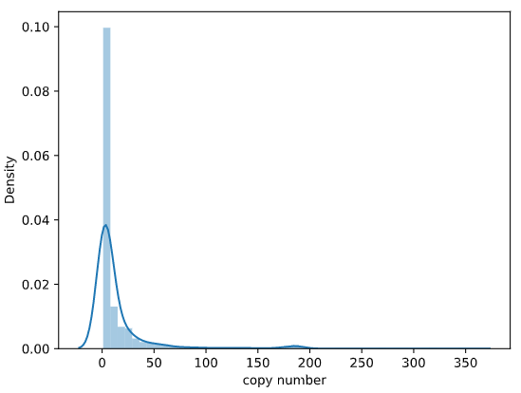

Slide 86
Long Terminal Repeats (LTR)
Terminal Inverted Repeats (TIR)
Target Site Duplications (TSD)
Hairpin Structures
aTC
CTRRt

Slide 87
4
参数影响(最新基于C. briggsae)
C. briggsae数据
检测工具 |  |  |  |  | EDTA评价方法 |  |  |  |  |  | RepeatModeler2评价方法
KRF | k_num | freq_threshold | chunk_size(MB) | flanking_len (bp) | Sensitivity | Specificity | Accuracy | Precision | FDR | F1 | Perfect | Good | Present
 | 11 | 2 | 165(6/6) | 50 | 0.849 | 0.925 | 0.911 | 0.732 | 0.268 | 0.786 | 88 | 16 | 57
 | 21 | 2 | 165(6/6) | 50 | 0.893 | 0.925 | 0.919 | 0.735 | 0.265 | 0.806 | 87 | 16 | 65
 | 31 | 2 | 165(6/6) | 50 | 0.880 | 0.932 | 0.922 | 0.752 | 0.248 | 0.811 | 89 | 14 | 55
 | 41 | 2 | 165(6/6) | 50 | 0.819 | 0.950 | 0.924 | 0.800 | 0.200 | 0.810 | 88 | 11 | 42
 | 51 | 2 | 165(6/6) | 50 | 0.778 | 0.959 | 0.923 | 0.826 | 0.174 | 0.801 | 75 | 7 | 28
 | 61 | 2 | 165(6/6) | 50 | 0.745 | 0.966 | 0.920 | 0.847 | 0.153 | 0.793 | 73 | 4 | 18
结论：k_num从小到大，sensitivity先增加后降低，specificity, precision持续升高，说明k_num越大，识别的重复区越有可能是真实TE。k_num取得非常小时，sensitivity反而会下降，因为太小的k_num对识别TE并没有帮助反而容易造成误判。k_num=31时,F1最高。
画sensitivity、Precision、F1, perfect折线图。

Slide 89
4
参数影响(最新基于C. briggsae)
C. briggsae数据
检测工具 |  |  |  |  | EDTA评价方法 |  |  |  |  |  | RepeatModeler2评价方法
KRF | k_num | freq_threshold | chunk_size(MB) | flanking_len (bp) | Sensitivity | Specificity | Accuracy | Precision | FDR | F1 | Perfect | Good | Present
 | 31 | 2 | 165(6/6) | 50 | 0.880 | 0.933 | 0.923 | 0.755 | 0.245 | 0.813 | 88 | 14 | 56
 | 31 | 5 | 165(6/6) | 50 | 0.812 | 0.948 | 0.921 | 0.792 | 0.208 | 0.802 | 80 | 11 | 38
 | 31 | 10 | 165(6/6) | 50 | 0.741 | 0.961 | 0.916 | 0.830 | 0.170 | 0.783 | 62 | 7 | 14
 | 31 | 20 | 165(6/6) | 50 | 0.689 | 0.974 | 0.914 | 0.876 | 0.124 | 0.771 | 40 | 3 | 11
 | 31 | 30 | 165(6/6) | 50 | 0.578 | 0.982 | 0.891 | 0.901 | 0.099 | 0.704 | 30 | 1 | 5
 | 31 | 40 | 165(6/6) | 50 | 0.566 | 0.983 | 0.889 | 0.908 | 0.092 | 0.697 | 27 | 0 | 3
结论：freq_threshold升高，各项指标都明显下降。
画sensitivity、Precision 、F1, perfect折线图。

Slide 91
4
参数影响(最新基于C. briggsae)
C. briggsae数据
检测工具 |  |  |  |  | EDTA评价方法 |  |  |  |  |  | RepeatModeler2评价方法
KRF | k_num | freq_threshold | chunk_size(MB) | flanking_len (bp) | Sensitivity | Specificity | Accuracy | Precision | FDR | F1 | Perfect | Good | Present
 | 31 | 2 | 17.5(1/6) | 50 | 0.819 | 0.948 | 0.922 | 0.793 | 0.207 | 0.806 | 73 | 5 | 41
 | 31 | 2 | 35(2/6) | 50 | 0.853 | 0.940 | 0.924 | 0.774 | 0.226 | 0.811 | 84 | 7 | 54
 | 31 | 2 | 52.5(3/6) | 50 | 0.856 | 0.937 | 0.921 | 0.764 | 0.236 | 0.807 | 86 | 11 | 50
 | 31 | 2 | 70(4/6) | 50 | 0.859 | 0.936 | 0.921 | 0.761 | 0.239 | 0.807 | 88 | 11 | 50
 | 31 | 2 | 87.5(5/6) | 50 | 0.843 | 0.934 | 0.917 | 0.755 | 0.245 | 0.796 | 89 | 12 | 51
 | 31 | 2 | 105(6/6) | 50 | 0.880 | 0.932 | 0.922 | 0.753 | 0.247 | 0.812 | 88 | 15 | 55
结论：将基因组进行切片，低拷贝且分散的TE很可能会丢失，会明显降低结果的sensitivity，切的越小，丢失的TE会越多。
画sensitivity、Precision 、F1, perfect折线图。

Slide 93
4
参数影响(最新基于C. briggsae)
C. briggsae数据
检测工具 |  |  |  |  | EDTA评价方法 |  |  |  |  |  | RepeatModeler2评价方法
KRF | k_num | freq_threshold | chunk_size(MB) | flanking_len (bp) | Sensitivity | Specificity | Accuracy | Precision | FDR | F1 | Perfect | Good | Present
 | 31 | 2 | 105(6/6) | 0 | 0.508 | 0.994 | 0.881 | 0.963 | 0.038 | 0.665 | 8 | 5 | 4
 | 31 | 2 | 105(6/6) | 10 | 0.821 | 0.947 | 0.922 | 0.789 | 0.211 | 0.805 | 80 | 14 | 49
 | 31 | 2 | 105(6/6) | 20 | 0.828 | 0.939 | 0.917 | 0.767 | 0.233 | 0.796 | 83 | 15 | 48
 | 31 | 2 | 105(6/6) | 40 | 0.879 | 0.935 | 0.924 | 0.760 | 0.240 | 0.815 | 90 | 13 | 52
 | 31 | 2 | 105(6/6) | 80 | 0.890 | 0.930 | 0.922 | 0.748 | 0.252 | 0.813 | 89 | 15 | 56
 | 31 | 2 | 105(6/6) | 160 | 0.903 | 0.930 | 0.925 | 0.749 | 0.251 | 0.819 | 89 | 16 | 57
结论：flanking_len=0时，sensitivity和perfect数量非常低，说明我们在FMEA算法中识别到的TE绝大部分是粗边界的，没有包含精确的边界。当flanking_len=10时，已经能包含绝大多数的TE的真实边界了，说明FMEA中的粗边界离真实边界误差并不大。flanking_len在40以后趋于稳定。
画sensitivity、Precision 、F1, perfect折线图。

Slide 97
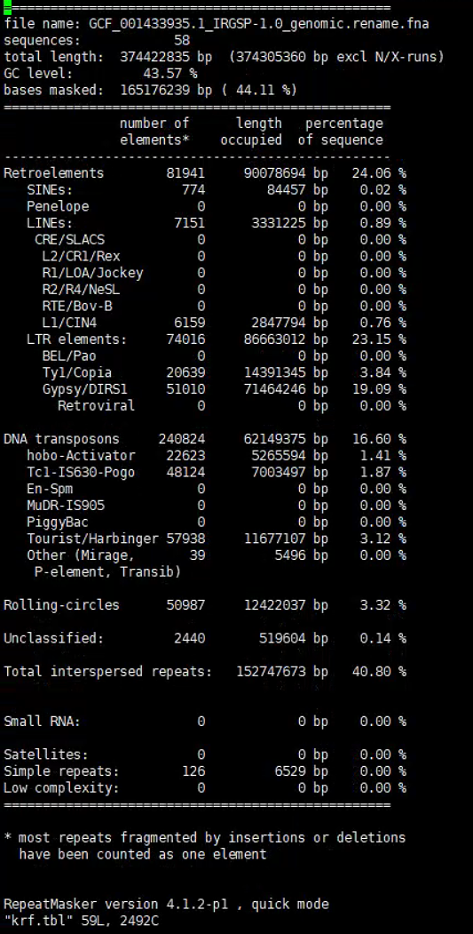
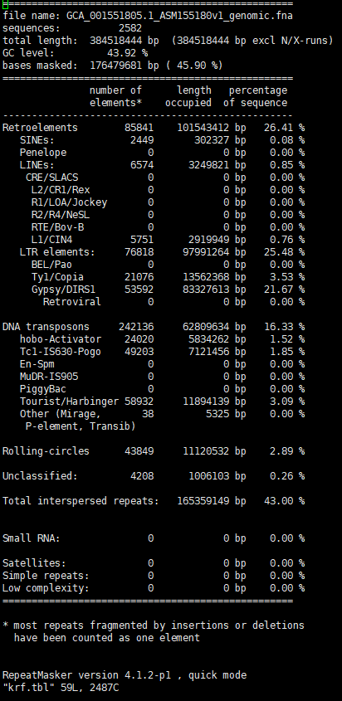
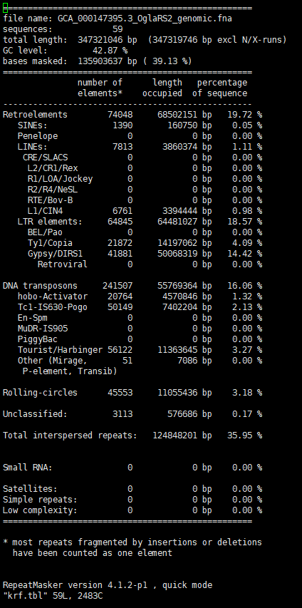
Oryza_sativa
Oryza_rufipogon
Oryza_glaberrima

Slide 98
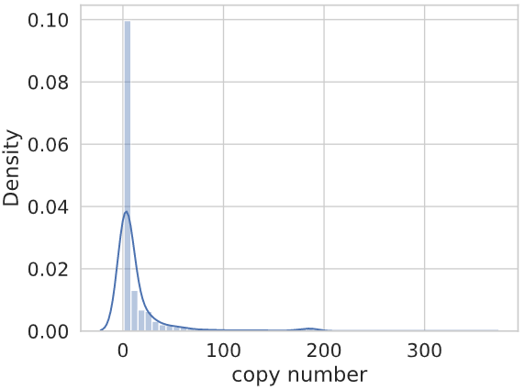
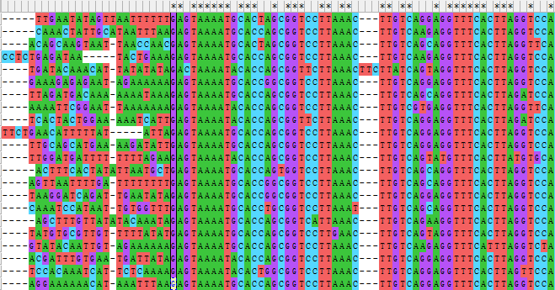
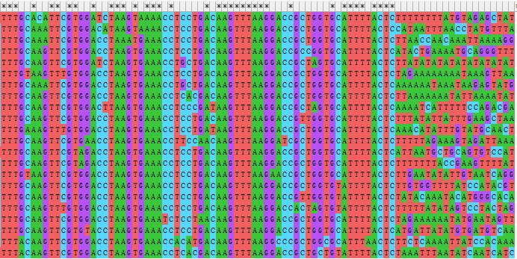
(a)
(b)
(c)
TSD
TIR
TIR
TSD
… …
(d)

Slide 99
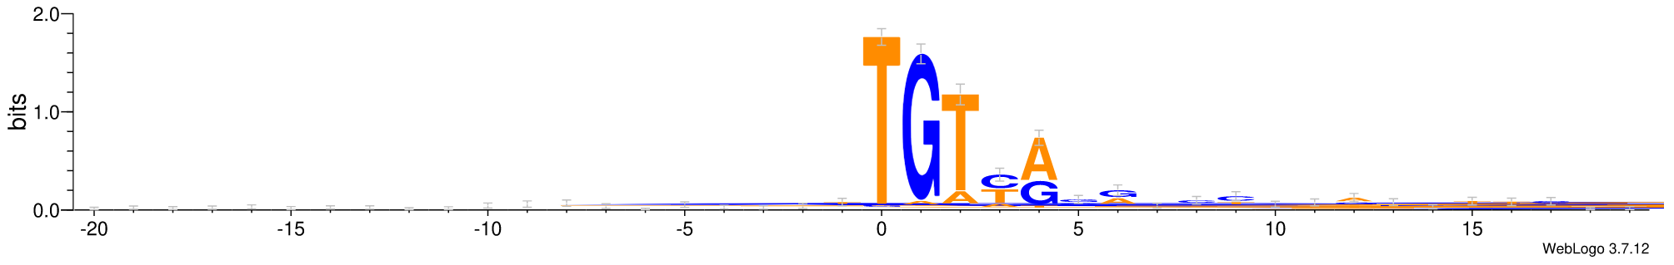
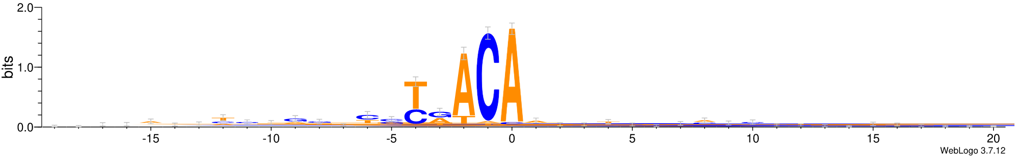
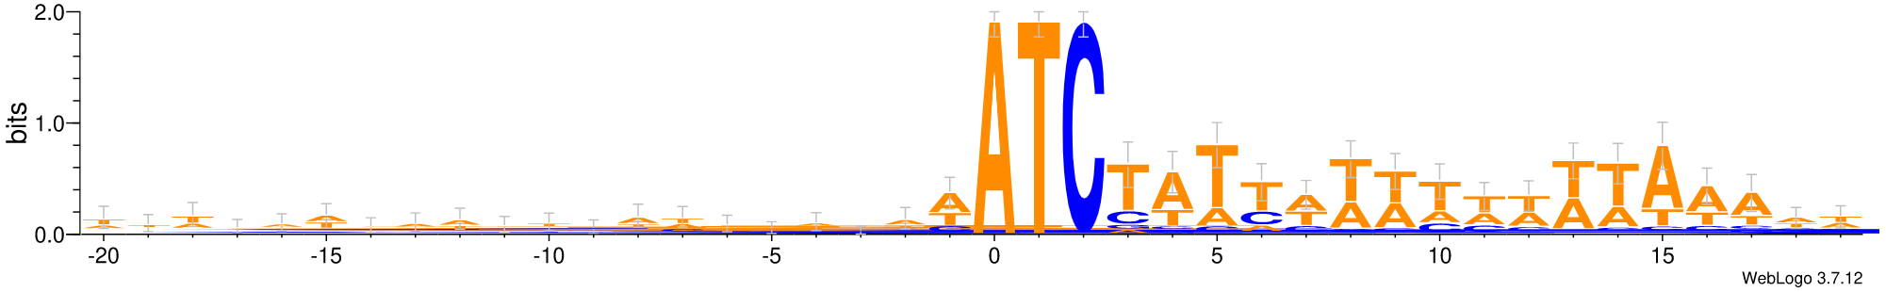
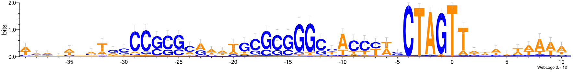
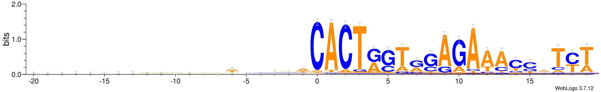
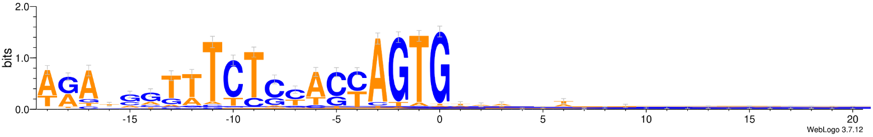
(a)
5’-LTR
(b)
3’-LTR
(c)
5’-Helitron
3’-Helitron
(d)
(e)
5’-EnSpm
(f)
3’-EnSpm

Slide 100
2022
Thank you!
报告人：胡康

